Slide 1
第十章 双线性函数与辛空间
线性函数
对偶空间
双线性函数
辛空间

Slide 2
第10章双线性函数与辛空间习题
P.415-419
1.; 2.; 3.; 4.; 7.;
9.; 11.; 13.; 14.;

Slide 3
我们在学习这一章的时候，将会发现它的部分内容与二次型、欧氏空间及酉空间的部分内容有类似之处.
然而这一章的目的就是要把这些内容统一到双线性函数的慨念下来讨论.
首先介绍线性空间上的线性函数.

Slide 4
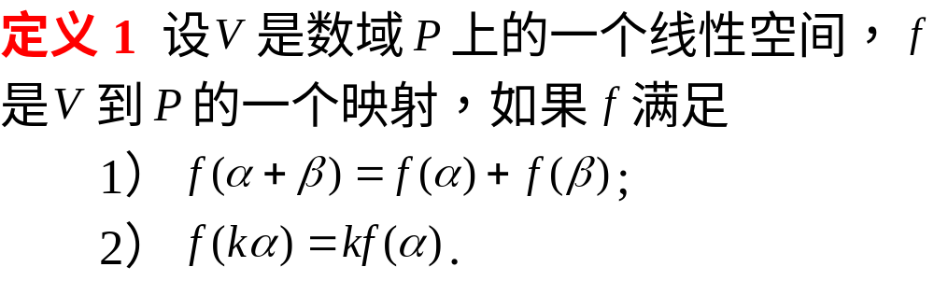
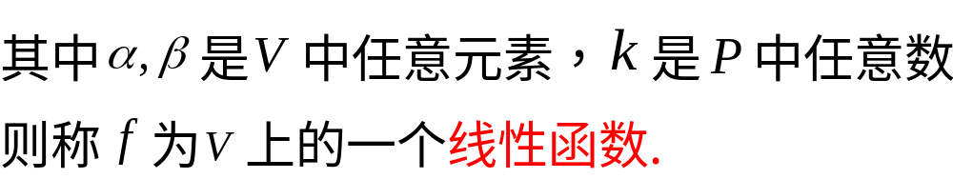
§1 线性函数

Slide 5
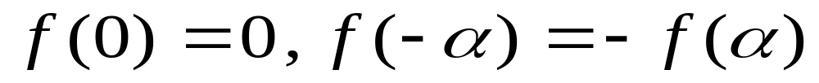
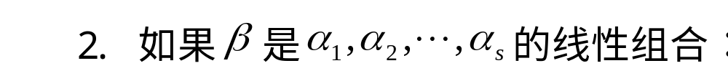
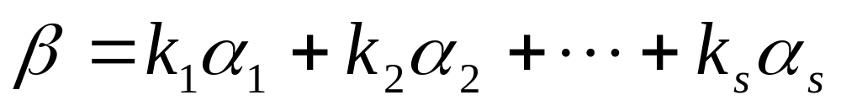

Slide 6
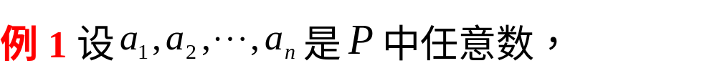
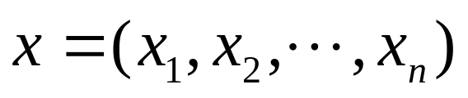
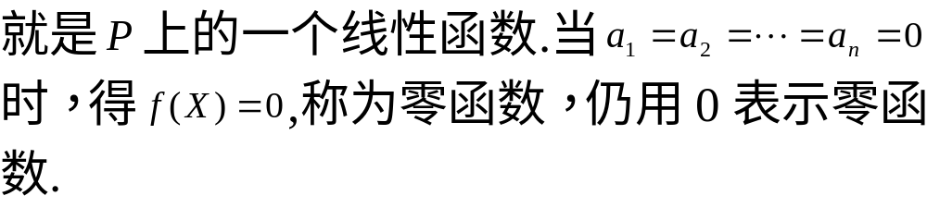
(1)

Slide 7
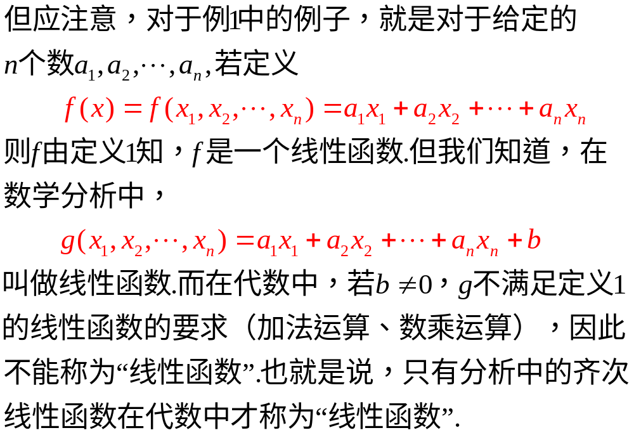

Slide 8
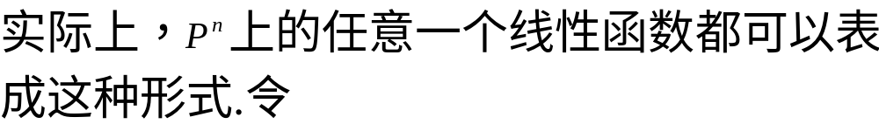
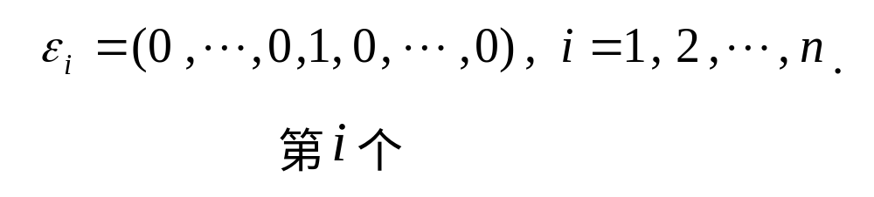
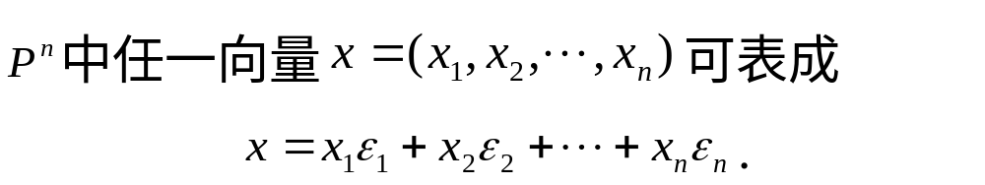
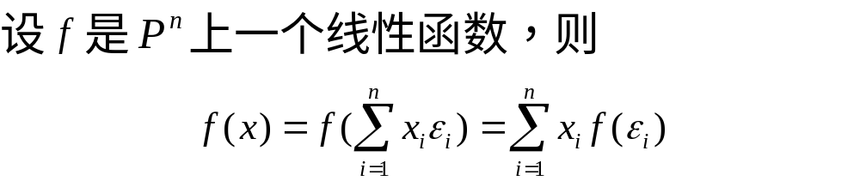

Slide 9
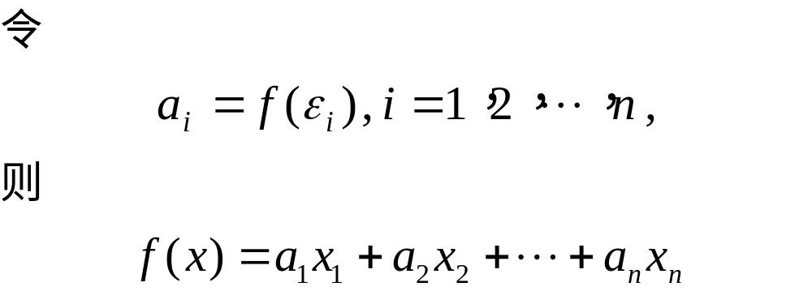

Slide 10
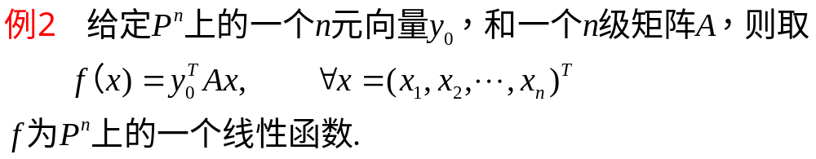
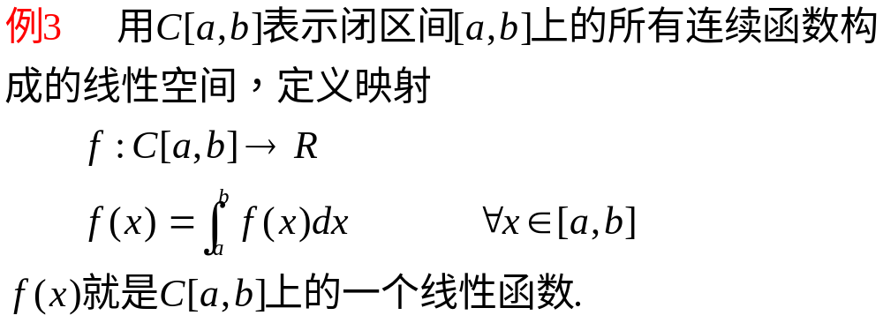

Slide 11
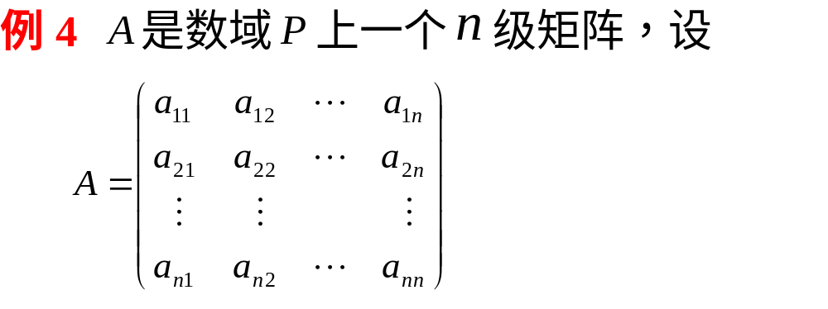
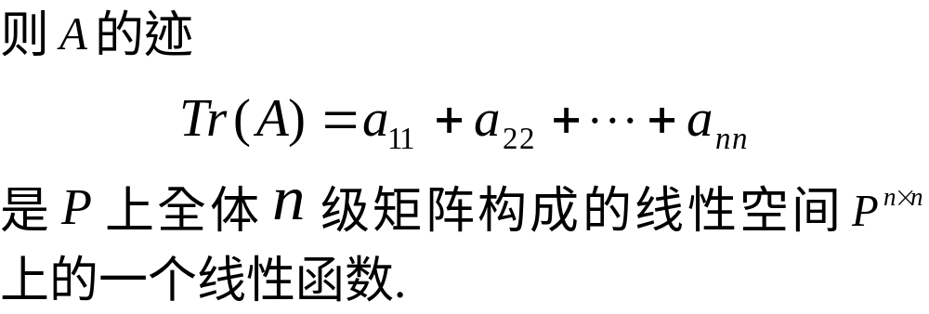

Slide 12
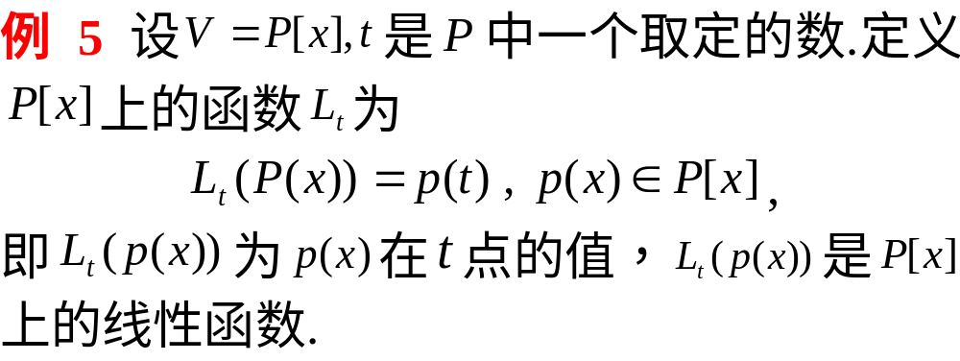
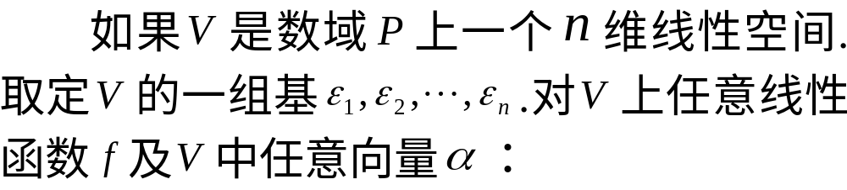
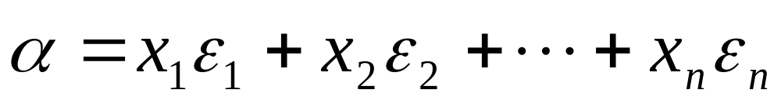

Slide 13
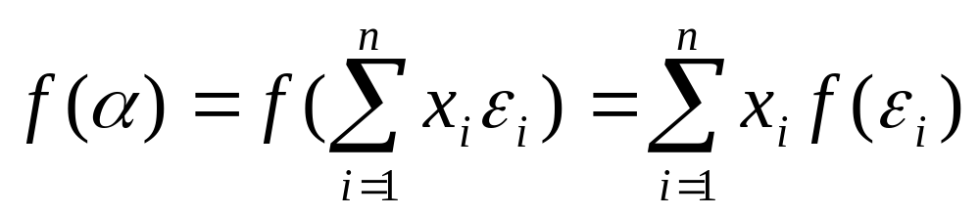
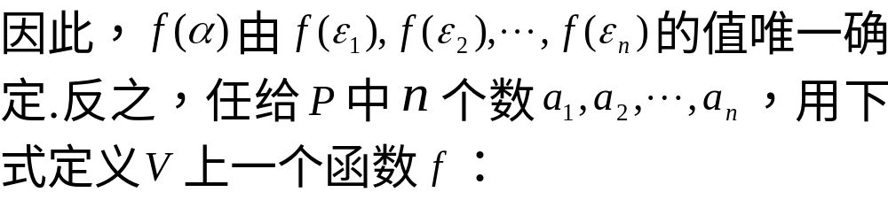
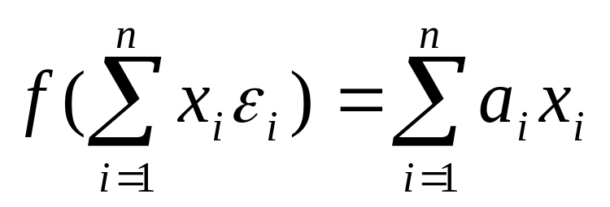
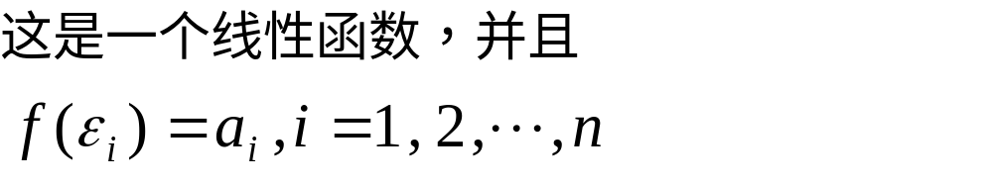
(2)

Slide 14
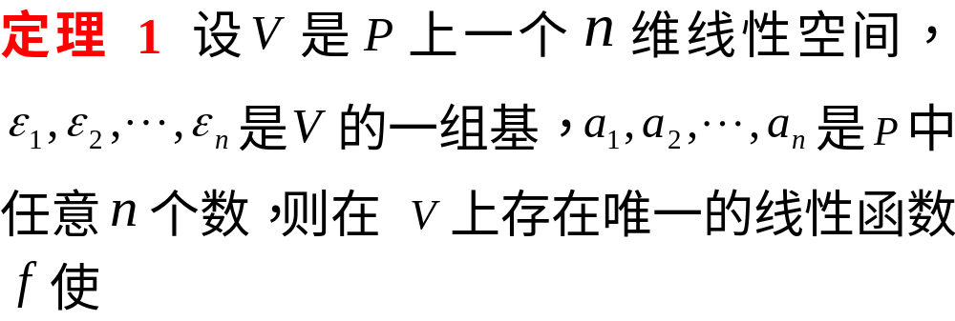
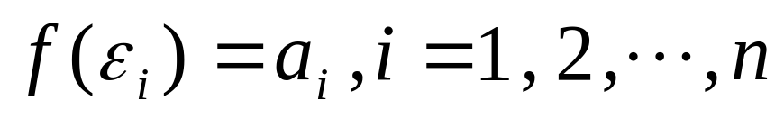

Slide 15
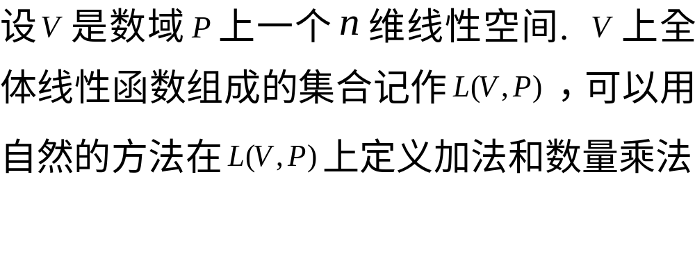
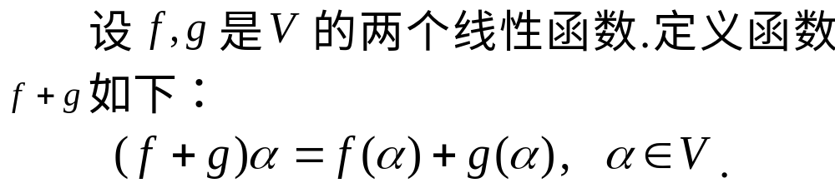
§2 对偶空间

Slide 16
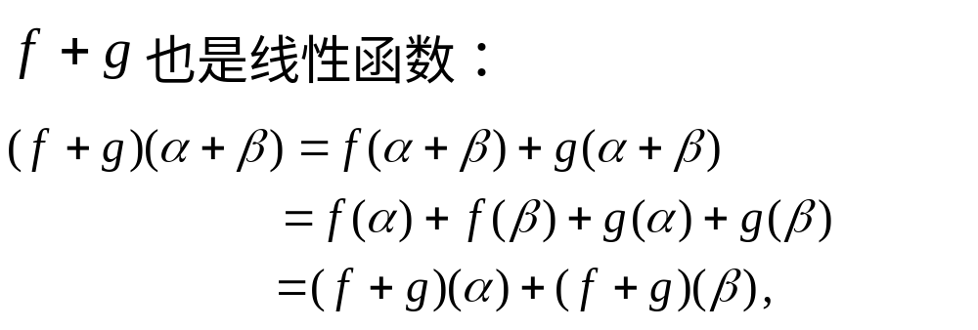
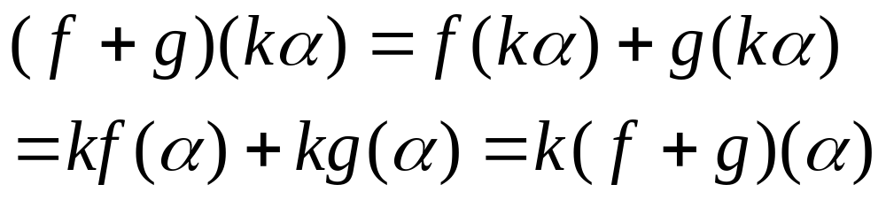

Slide 17
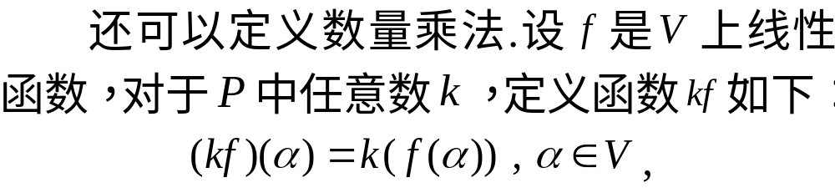
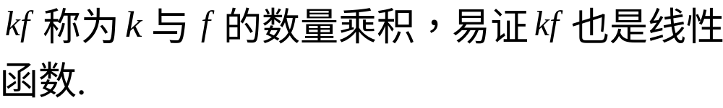
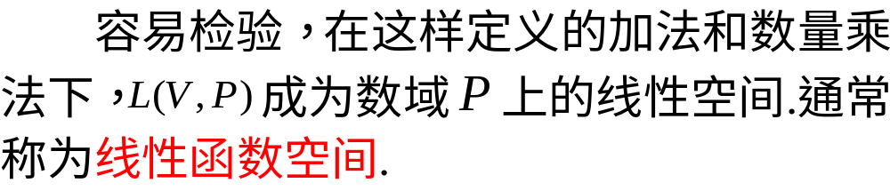

Slide 18
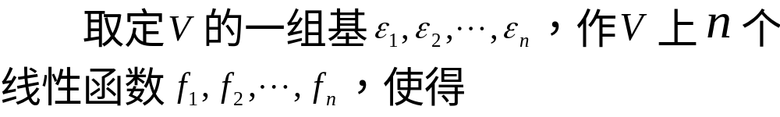
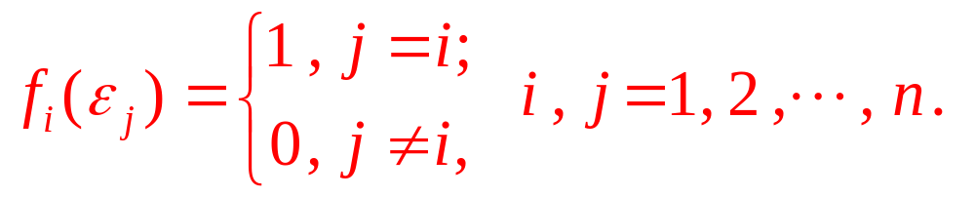
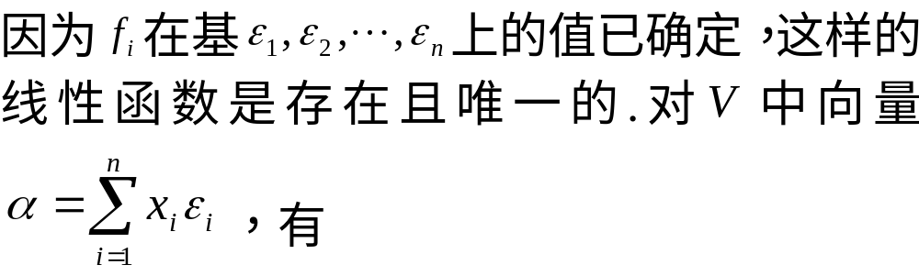
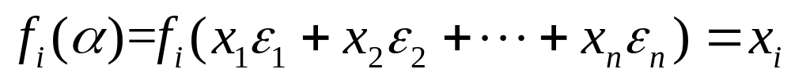
(1)
(2)

Slide 19
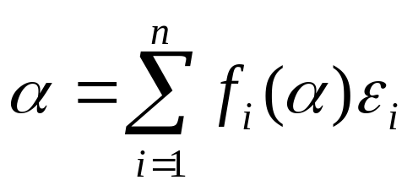
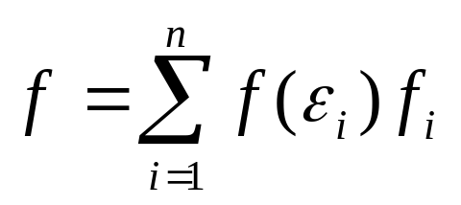
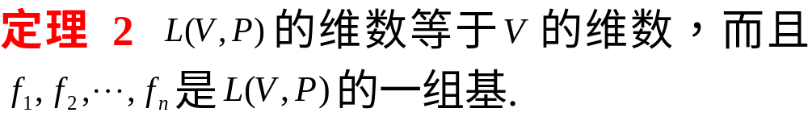
(3)
(4)

Slide 20
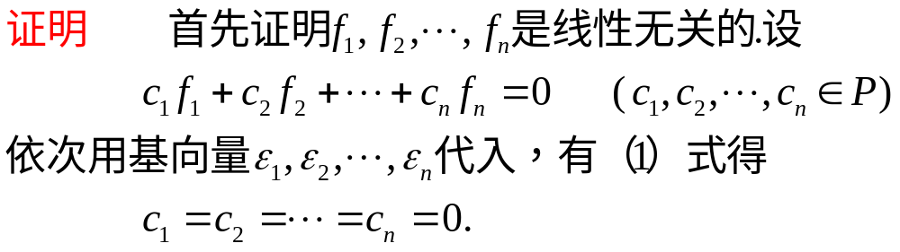
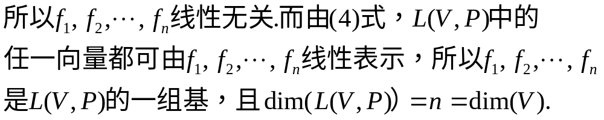

Slide 21
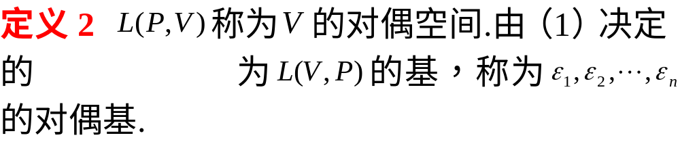
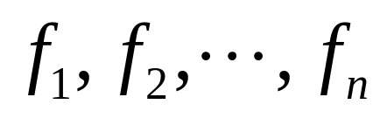
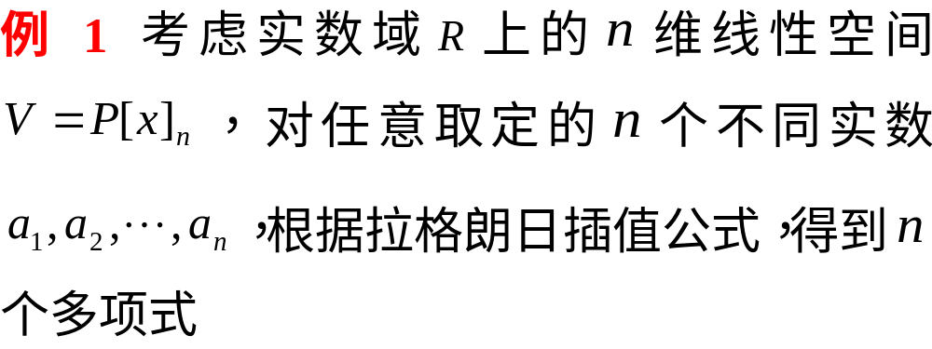
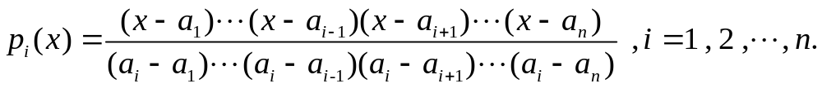

Slide 22
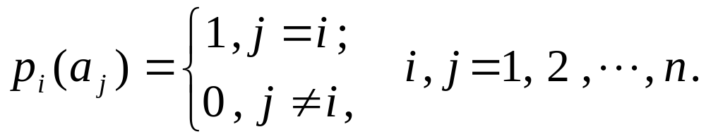
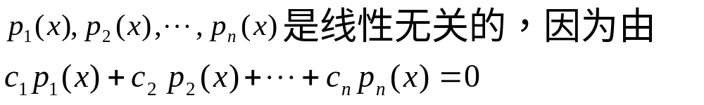
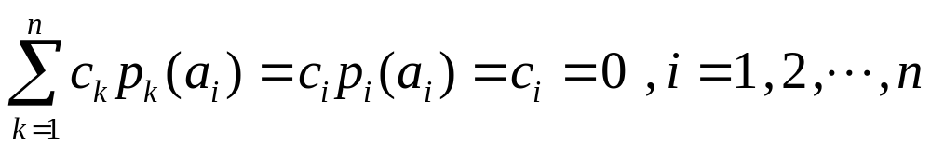


Slide 23



Slide 24





例2 设 ，在 中取标准基
（1）求对偶基 ，并写出其具体表达式。
（2）求对偶空间上的任意一个线性函数 的表达式

Slide 25


Slide 26


任取矩阵
那么可以计算出：

Slide 27




任取
，于是
对任意的

Slide 28







Slide 29




Slide 30



Slide 31




Slide 32



Slide 33







例3 已知 ，对任意的 ，定义
（1）证明： 是 的一个基；
（2）求 的一个基 使得
为其对偶基。

Slide 34


Slide 35



假设 为基 的对偶基，那么
将这些关系式矩阵化，即为

Slide 36


Slide 37

求 的一个基 使得
为其对偶基。

Slide 38


Slide 39


Slide 40


Slide 41


Slide 42


Slide 43



§3 双线性函数
1)
2)

Slide 44



Slide 45




（1）
（2）

Slide 46




Slide 47


（3）

Slide 48



（4）

Slide 49


Slide 50


Slide 51


Slide 52


Slide 53




Slide 54




Slide 55








Slide 56






Slide 57





因此

Slide 58





Slide 59





Slide 60




Slide 61



Slide 62



Slide 63


Slide 64




Slide 65


有
有

Slide 66





有
（5）

Slide 67


Slide 68


§4 辛空间

Slide 69



Slide 70



Slide 71




Slide 72


辛空间的定义

Slide 73


因此

Slide 74



Slide 75



Slide 76


Slide 77


Slide 78



Slide 79



Slide 80


Slide 81



Slide 82


Slide 83



Slide 84



Slide 85


Slide 86



Slide 87


Slide 88




Slide 89


Slide 90



Slide 91



Slide 92





Slide 93



Slide 94



Slide 95


Slide 96


Slide 97


Slide 98


Slide 99


Slide 100


Slide 101


Slide 102


Slide 103


Slide 104


Slide 105


Slide 106


Slide 107


Slide 108


Slide 109




Slide 110




Slide 111




Slide 112



Slide 113



Slide 114


